Slide 1

BİL 495 – Bitirme Çalışması I – Şube 6 – Ekip 6 İkinci İzleme – Üçüncü Buluşma AKILLI MASKE (Öksürük Sesinden Covid-19 Tanısı) Şeyda Nur DEMİR (ÇAKAR) Proje Danışmanı : Prof. Dr. Hasari ÇELEBİ 23 Aralık 2020 Gebze, Kocaeli, Türkiye

Slide 2
İçerik
Proje Tanımı
Proje Şeması
Projede Kullanılacak Yöntemler
Projede Kullanılacak Veriseti, Araç ve Kütüphaneler
Başarı Kriterleri
Çalışma Takvimi
Kaynaklar

Slide 3
Proje Tanımı
Akıllı Maske Projesi
Mevcut medikal maskelere takılabilen bir aparat sayesinde, maske akıllı hale getirilir.
Kullanıcı maskeyi kullandığı günlük toplam süreyi ve gün içerisindeki öksürme sayısını, mobil uygulama aracılığı ile görüntüler.
Aynı zamanda kullanıcı, günlük olarak verilen formu doldurur, semptomları girer, gerektiği durumlarda öksürük örnek ses kaydı ekler ve Covid-19 Risk Durumu’nu görüntüler.

Slide 4
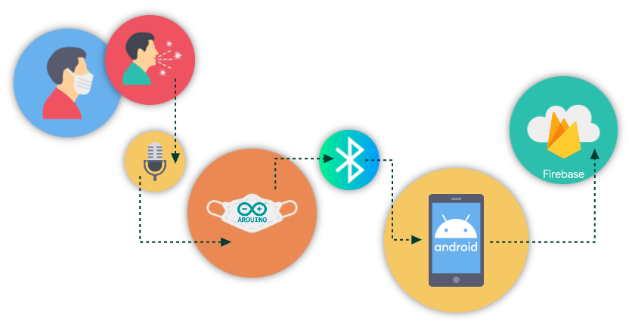
Proje Şeması

Slide 5
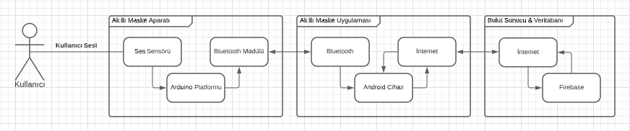
Kullanıcı Senaryosu (Akış)

Slide 6
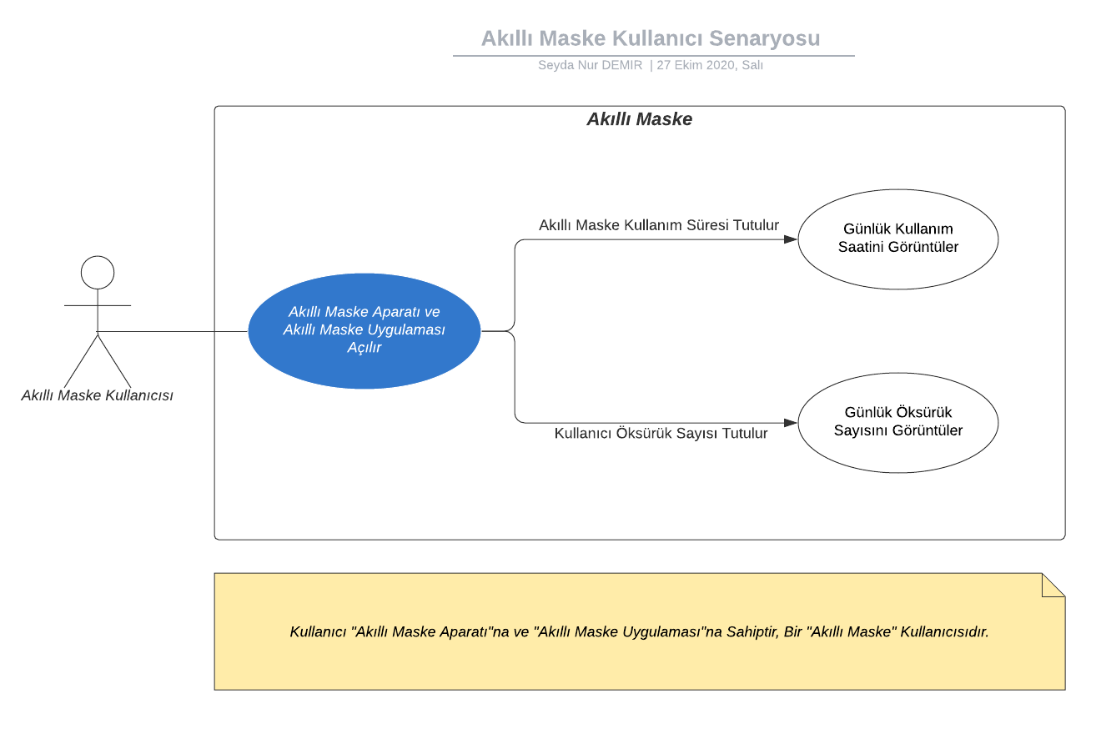
Kullanıcı Senaryosu (Maske)

Slide 7
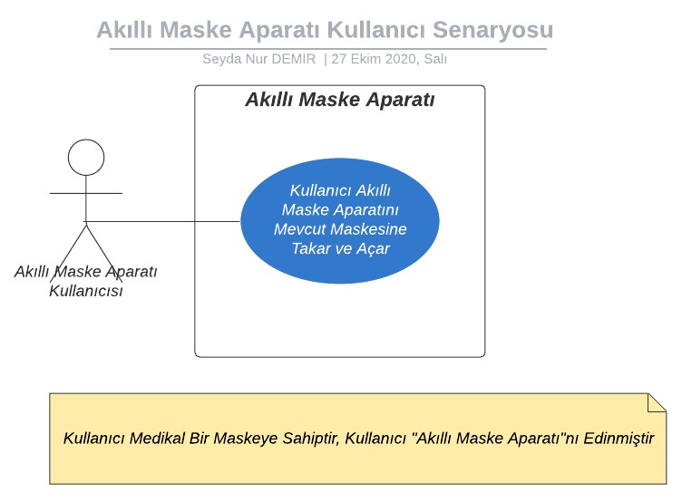
Kullanıcı Senaryosu (Aparat)

Slide 8
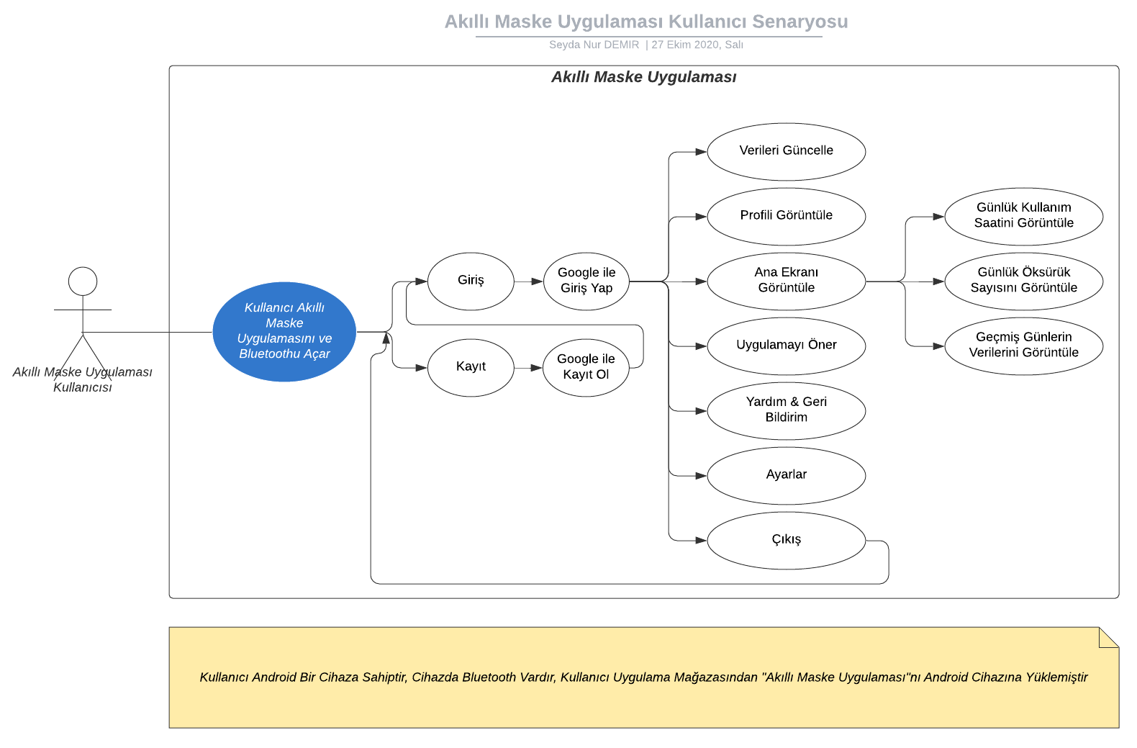
Kullanıcı Senaryosu (Uygulama)

Slide 9
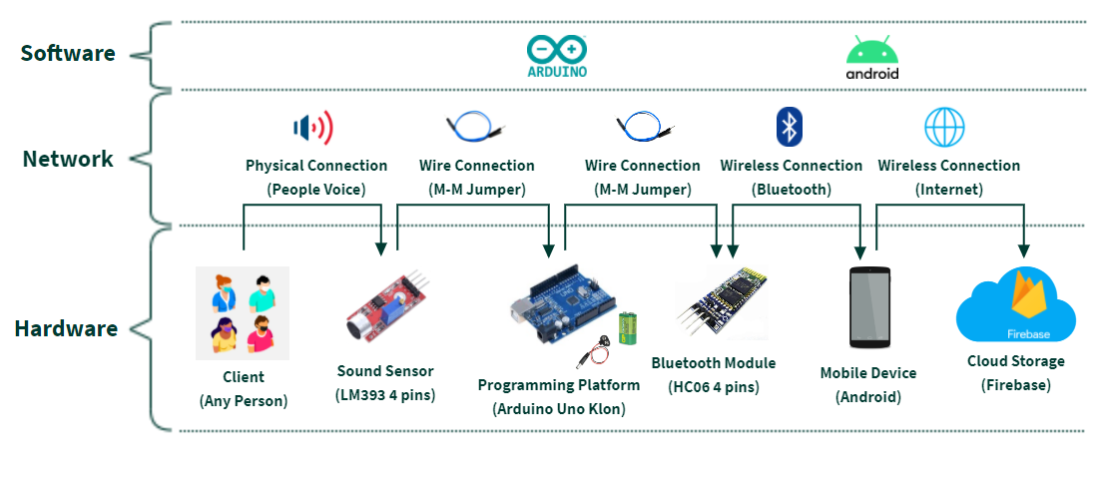
Yüksek Seviye Sistem Mimarisi

Slide 10
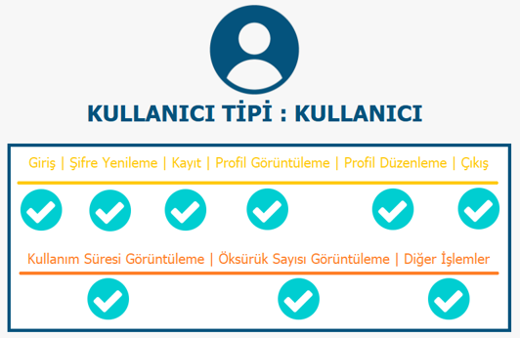
Kullanıcı Rolleri

Slide 11
Proje Gereksinimleri - 1
Kullanıcıdan ses alınmalı ve mikrofon aracılığı ile arduinoya aktarılmalı,
Arduino ile alınan bu veriler değerlendirilmeli,
Öksürük algılandığında bluetootha uyarı gönderilmeli,
Bluetooth ile gelen bu uyarı android cihaza aktarılmalı,
Günlük öksürük sayısı ve maske kullanım süresi tutulmalı,
Kullanıcı uygulamadaki testi günlük olarak doldurmalı ve öksürük ses kaydı bırakmalı,
Doldurulan bu test öksürük ses kaydı ile birlikte değerlendirilmeli,
Covid-19 Risk Durumu kullanıcıya raporlanmalı,
Tüm bu verileri bulutta saklanmalıdır.

Slide 12
Proje Gereksinimleri - 2
Donanım :
Android Cihaz (Samsung Galaxy A9), Bluetooth Modülü (HC06), Mikrofon (), Arduino Platformu (Arduino Uno), Batarya (9V Pil), Kablolar, Dirençler, Breadboard, Toplama Kutusu, İnternet.
Yazılım :
Android Studio, Android Bluetooth Kütüphanesi, Arduino, Arduino SoftwareSerial Kütüphanesi, Fritzing, Anaconda, Jupyter-Lab, TensorFlow Kütüphanesi, Keras Kütüphanesi, Scikit Learn Kütüphanesi, Matplotlib Numpy Pandas Csv gibi temel Python Kütüphaneleri, Öksürük Veriseti.

Slide 13
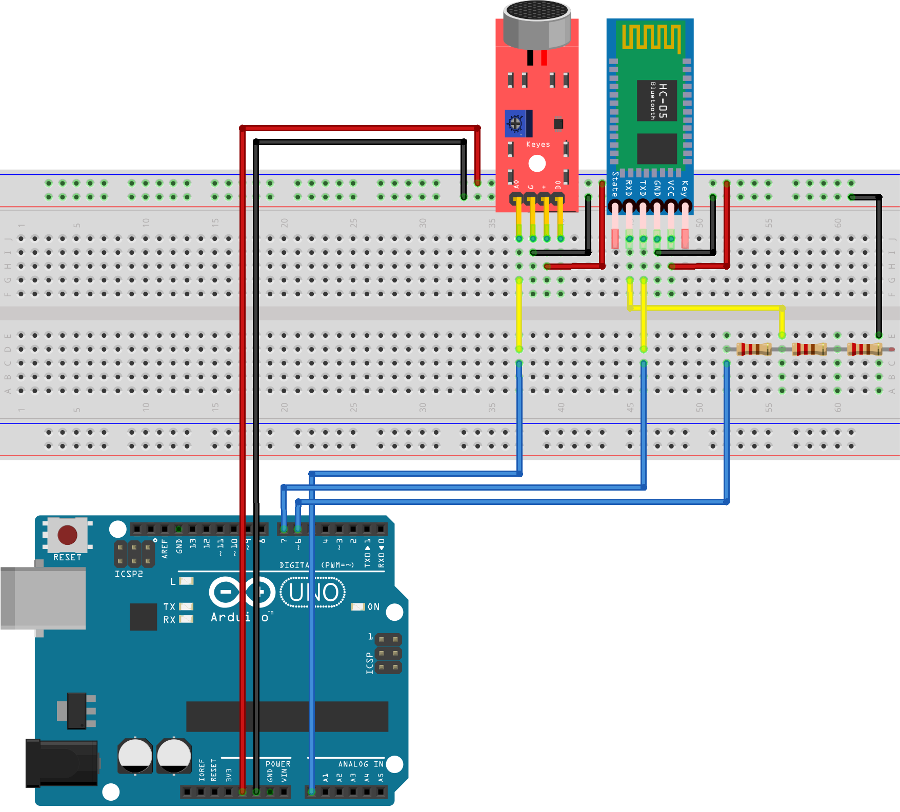
Arduino Devre Tasarımı

Slide 14
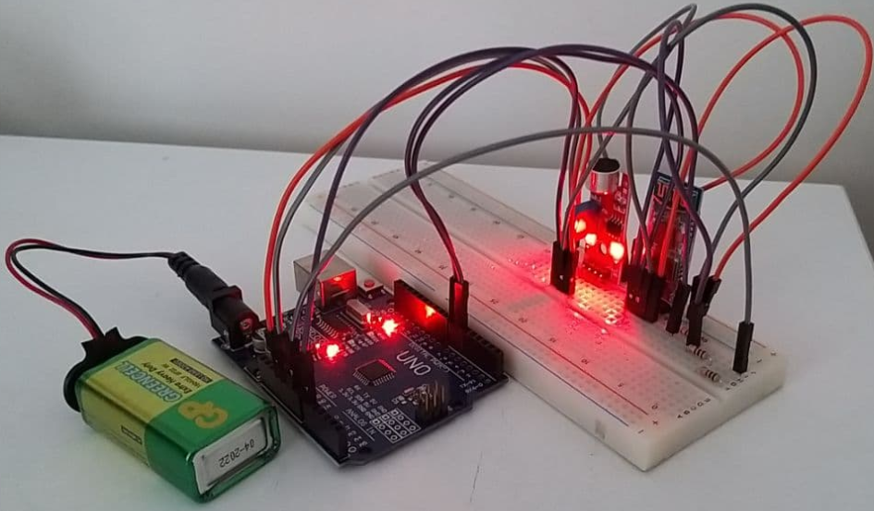
Arduino Devresi

Slide 15
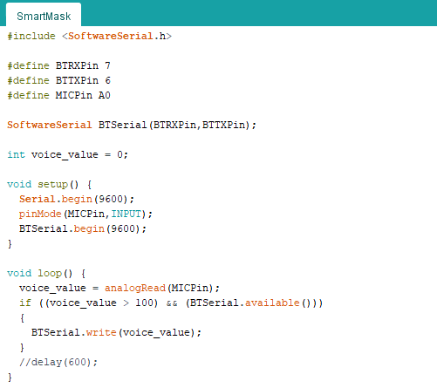
Arduino Kodu

Slide 16
Covid-19 Kontrol Form Örnek Sorular
Yaşadığınız yer neresi?
Cinsiyetiniz nedir?
Kaç yaşındasınız?
Herhangi bir kronik hastalığınız var mı?
Sigara kullanıyor musunuz / kullandınız mı?
Bugün aşağıdaki semptomlardan herhangi birini geçirdiniz mi?
Covid-19 testi yaptırdınız mı?
Covid-19 Pozitif hasta ile temasta / aynı ortamda bulundunuz mu?
Lütfen öksürük sesinizi kaydedin (öksürmüyorsanız kendinizi zorlayın) : (3 sn)

Slide 17
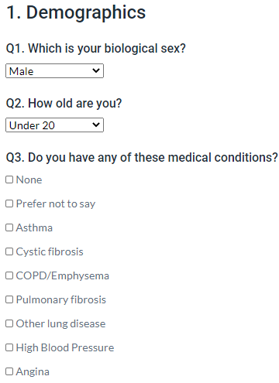
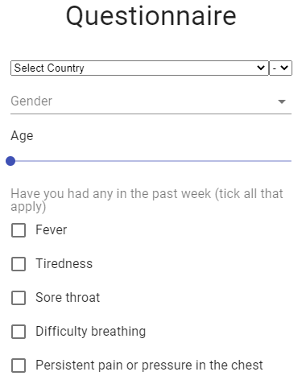
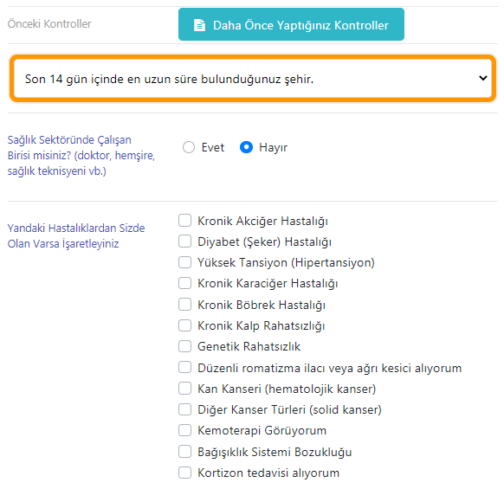
Covid-19 Kontrol Form Örnek Ekranlar

Slide 18
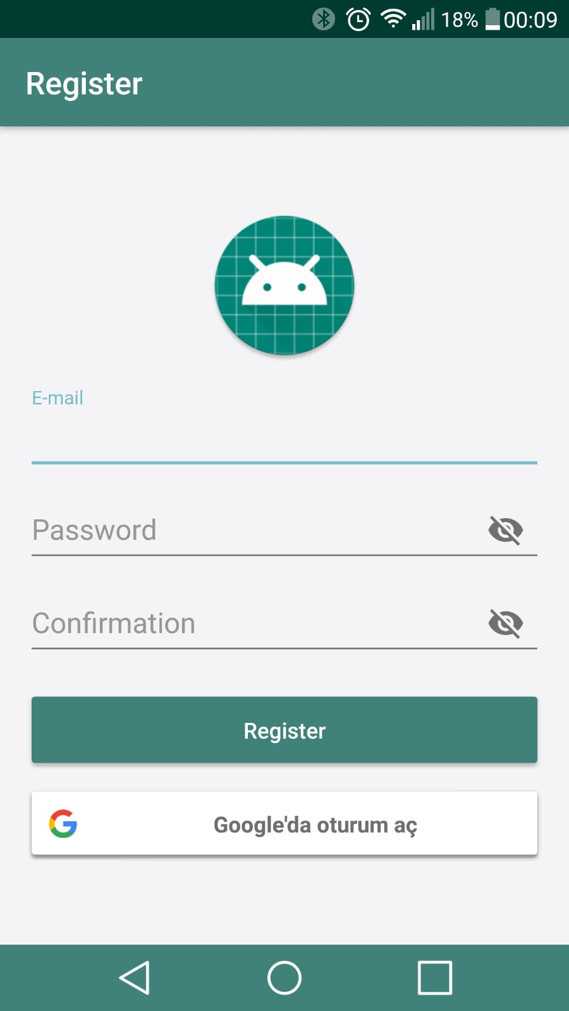
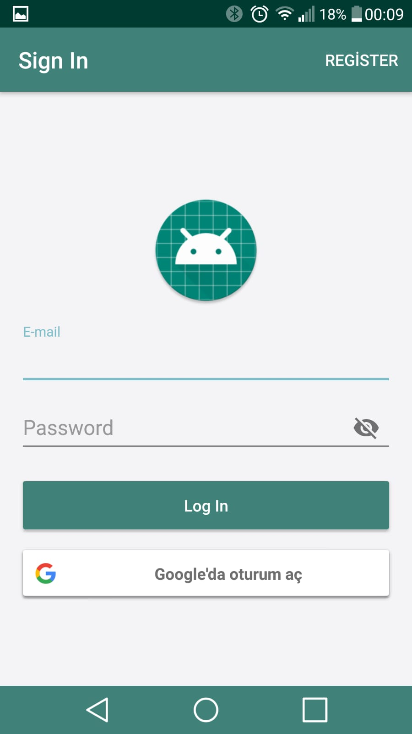
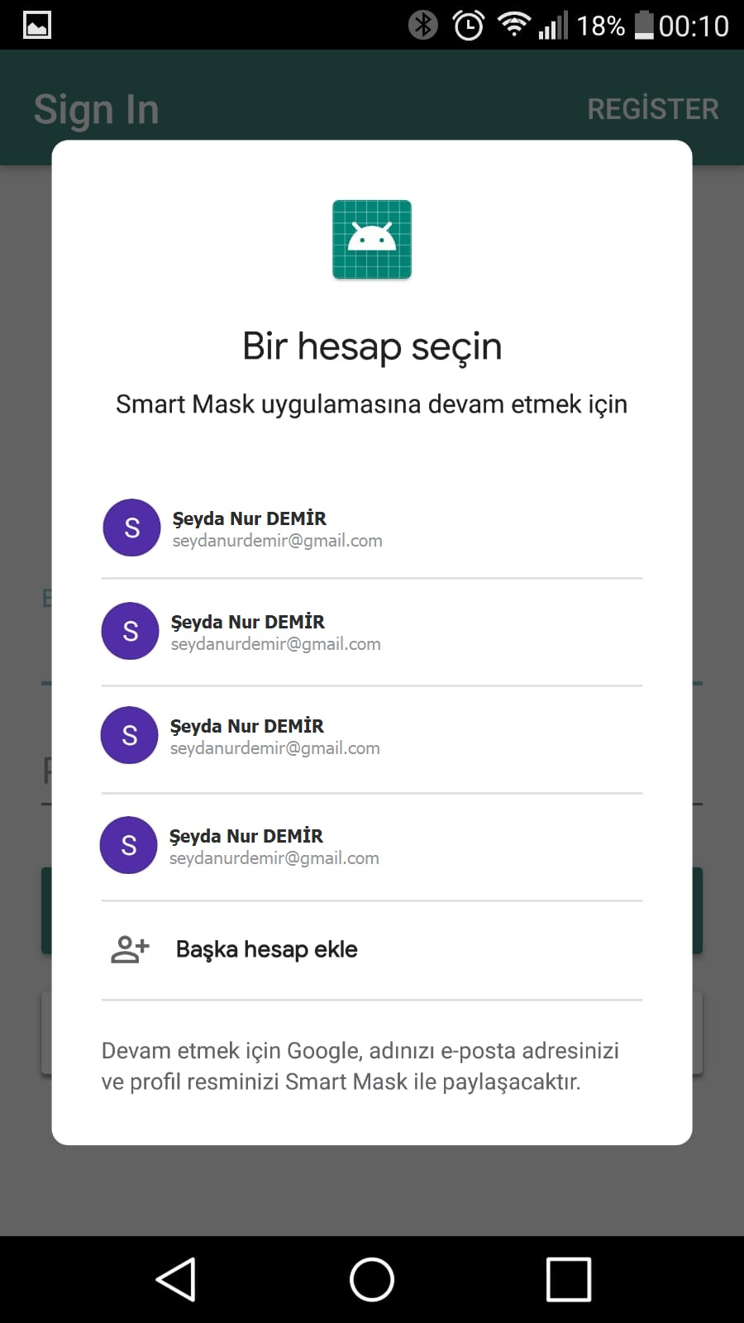
Android Uygulama Ekranlar

Slide 19
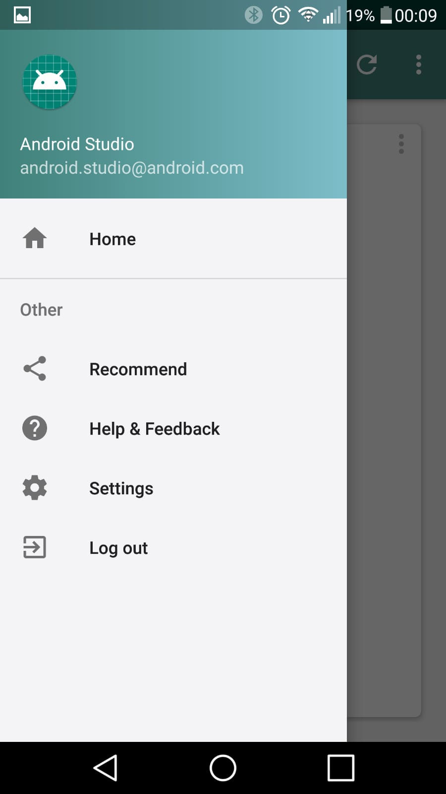
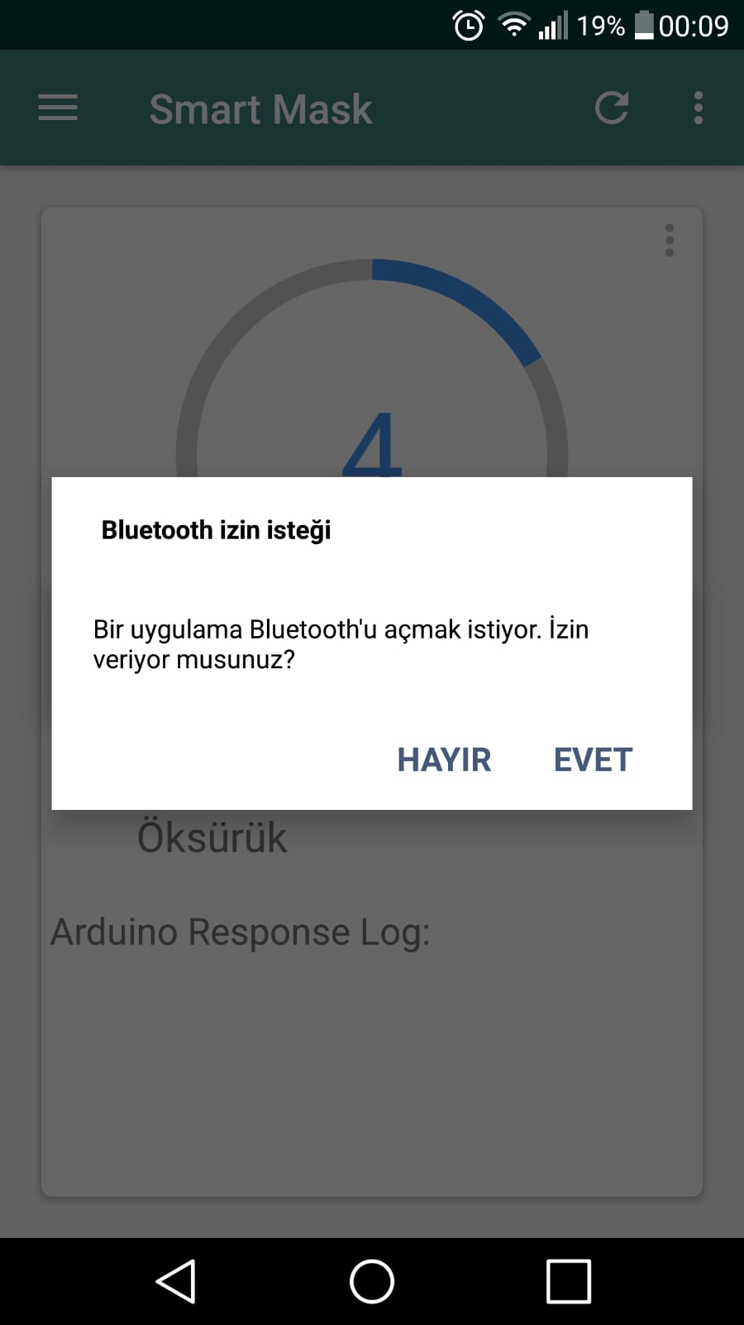
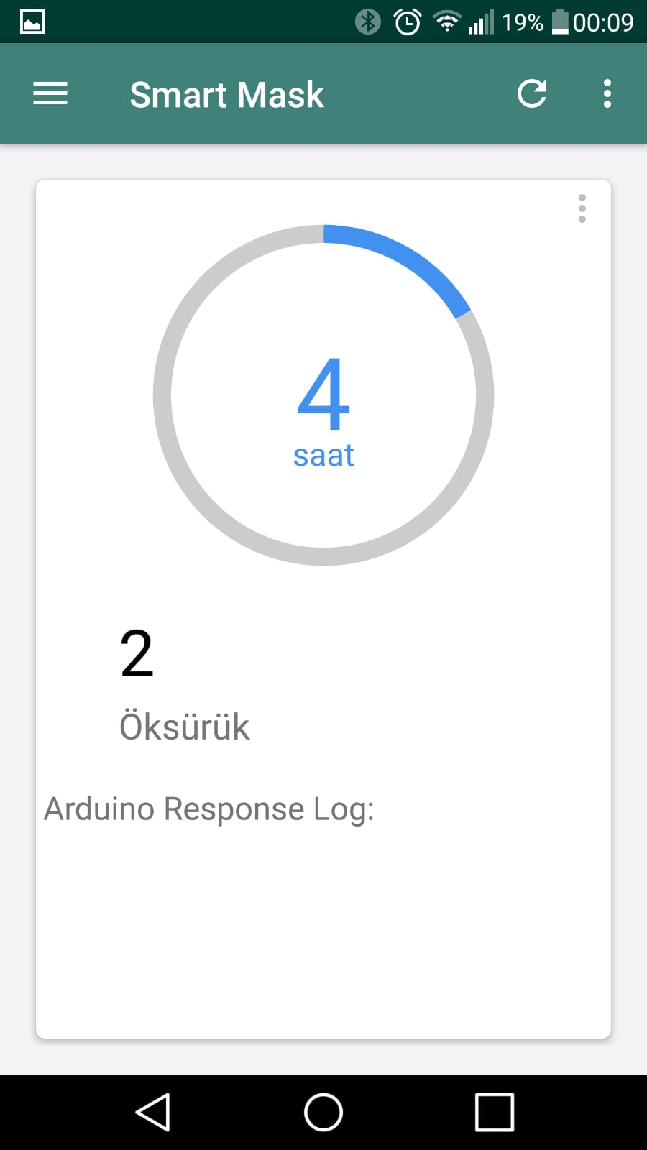
Akıllı Maske Uygulaması - Ekranlar

Slide 20
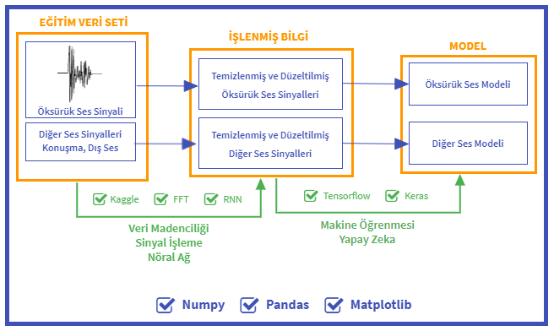
Model Oluşturma

Slide 21
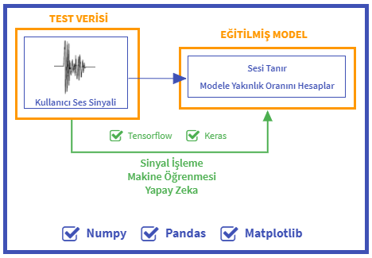
Test Etme

Slide 22
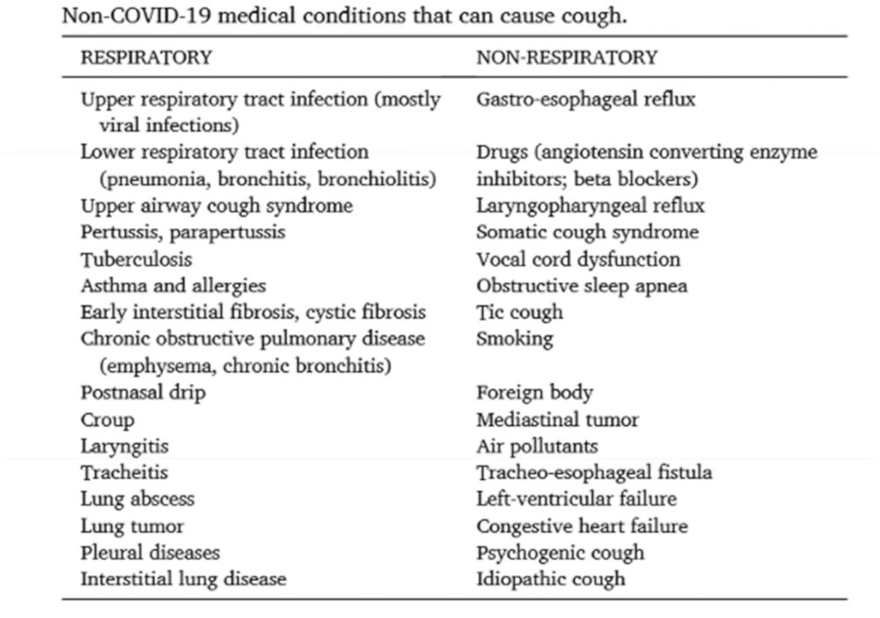
Öksürük Örnekleri

Slide 23
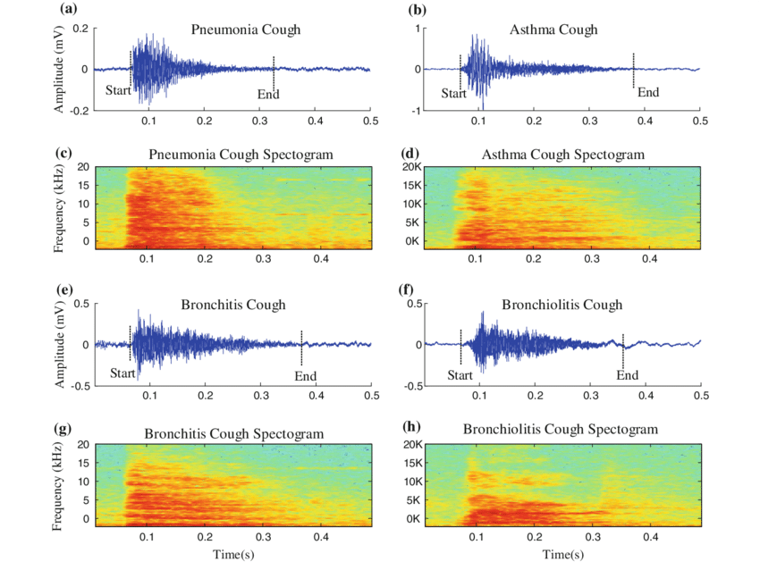
Öksürük Örnekleri

Slide 24
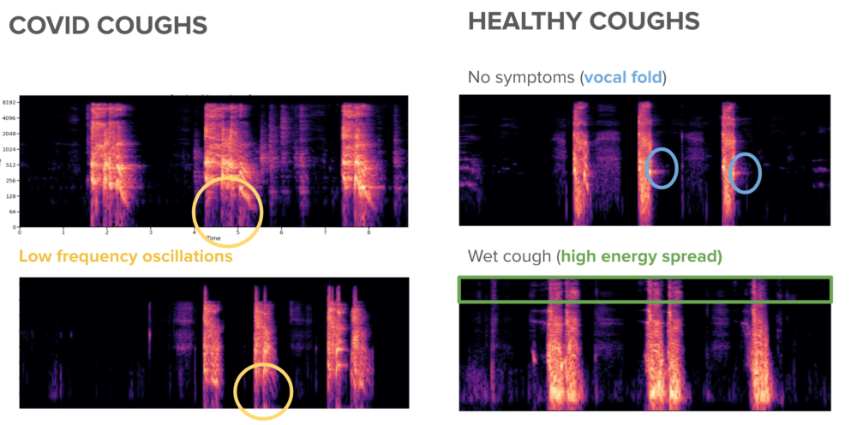
Öksürük Örnekleri

Slide 25
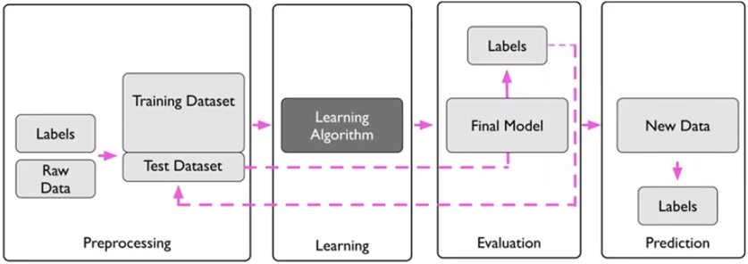
Model Oluşturma

Slide 26
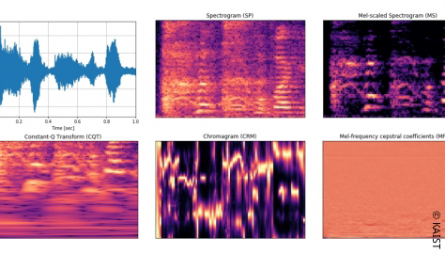
Bir Örneğin Farklı Gösterimleri

Slide 27
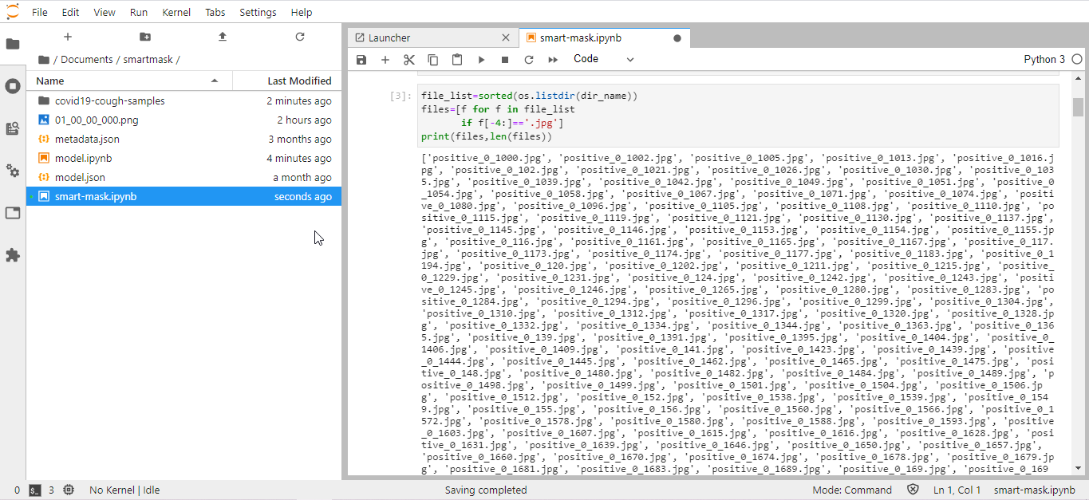
ML Başlangıç

Slide 28
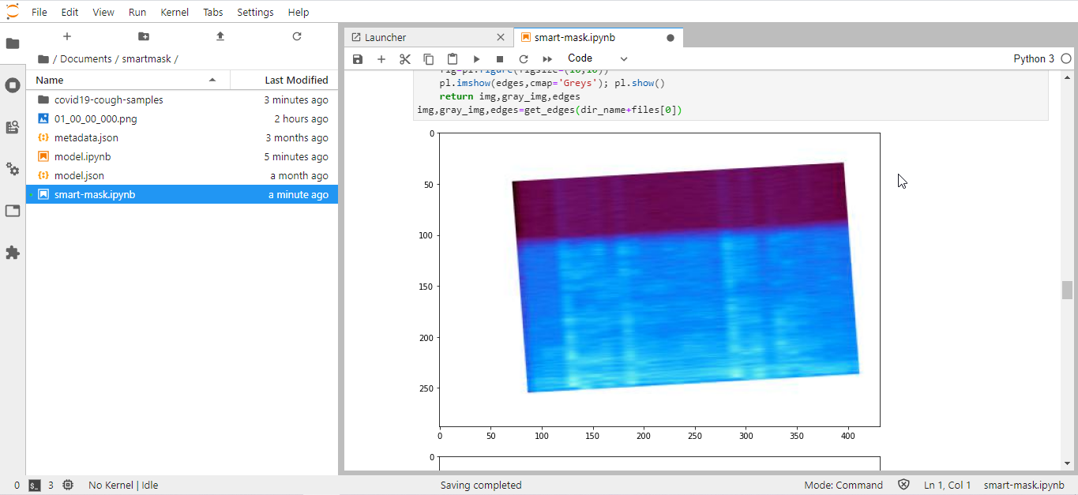
ML Başlangıç

Slide 29
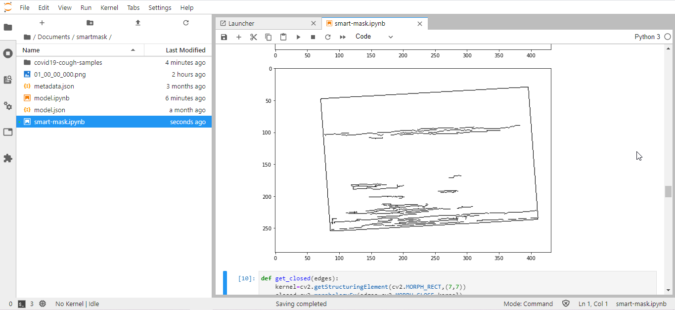
ML Başlangıç

Slide 30
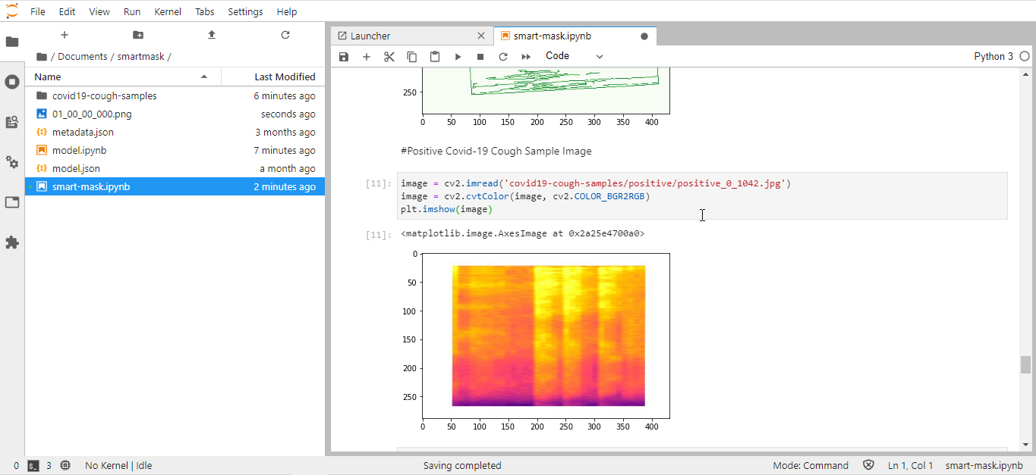
ML Başlangıç

Slide 31

Verisetinden (Neg/Pos) Örnekler

Slide 32
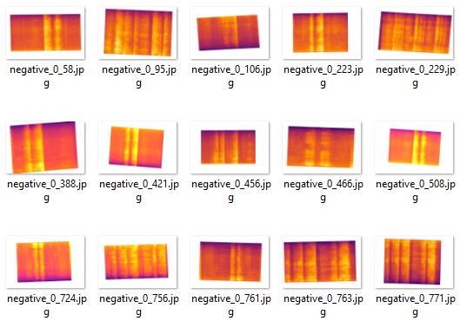
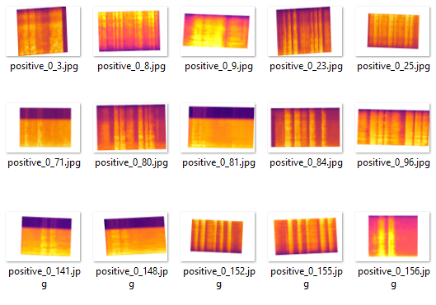
Verisetinden (Neg/Pos) Örnekler

Slide 33
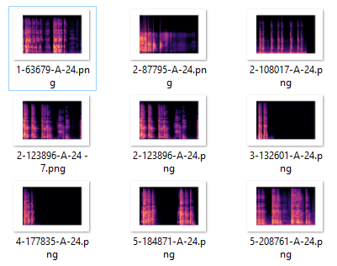
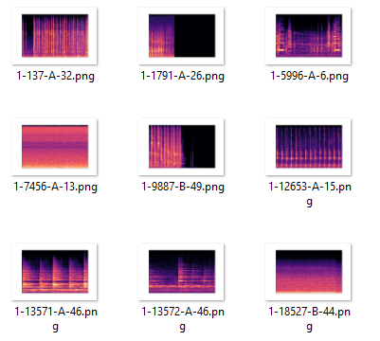
Verisetinden (Öks/Kon) Örnekler

Slide 34
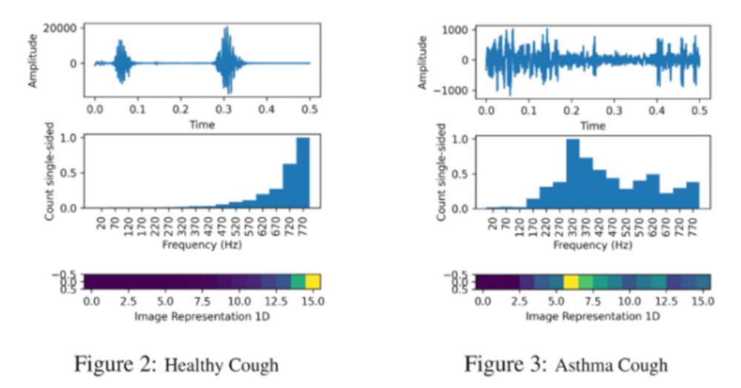
Öksürük Örnekleri

Slide 35
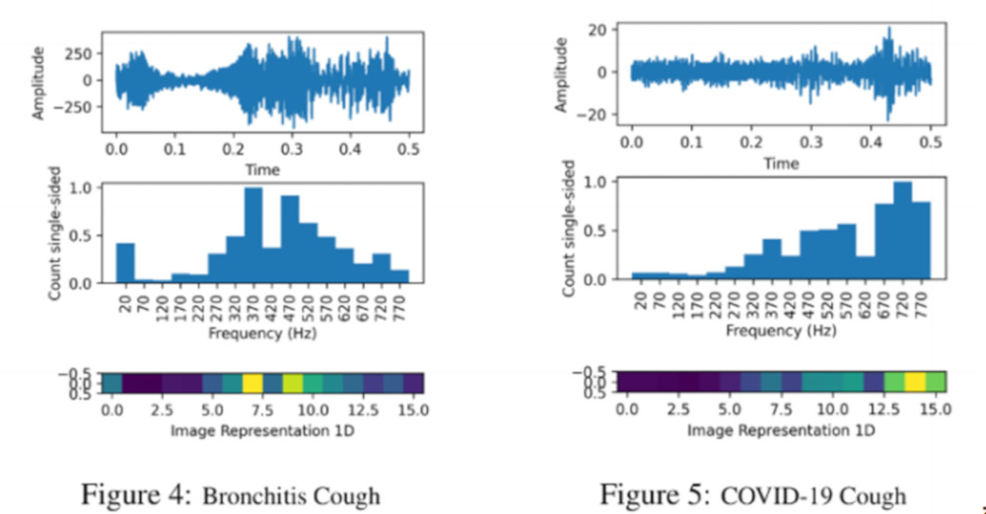
Öksürük Örnekleri

Slide 36
Başarı Kriterleri
%97.1 Doğruluk Oranı
%98.5 Sensitivite
%94.2 Spesifite
%100 Asemptomatik Vaka Doğru Teşhis Oranı
Hedefim tüm bu değerlere olabildiğince yaklaşmak
Ve elimdeki dataset ile
%100 doğruluk oranıyla öksürükleri tespit etmek
%80 doğruluk oranıyla Covid-19 Risk Durumu raporlamak

Slide 37
Kaynaklar
https://www.covid-19-sounds.org/en/app/
https://www.ai4networks.com/admin.php
https://koronaonlem.saglik.gov.tr/
https://www.wbur.org/hereandnow/2020/12/03/detecting-covid-19-through-sound
https://www.medica-tradefair.com/en/News/Archive/Detecting_the_location_of_coughing_sounds_with_deep_learning
https://link.springer.com/article/10.1007/s10439-013-0836-0
https://www.karger.com/Article/FullText/504666
https://www.ncbi.nlm.nih.gov/pmc/articles/PMC7503433/

Slide 38
Kaynaklar
https://github.com/virufy/virufy_data
https://wandb.ai/mastersplinter/CoughDetect/sweeps/phdtst8z?workspace=user-
https://github.com/Splinter0/CoughCNN
https://arxiv.org/abs/2004.01275
https://spectrum.ieee.org/the-human-os/artificial-intelligence/medical-ai/ai-recognizes-covid-19-in-the-sound-of-a-cough
https://www.sciencedirect.com/science/article/pii/S2352914820303026
https://ieeexplore.ieee.org/document/9024789/
https://downloads.hindawi.com/journals/mpe/2015/209814.pdf

Slide 39
Çalışma Takvimi
YAPILACAKLAR / HAFTA SAYISI | 1 | 2 | 3 | 4 | 5 | 6 | 7 | 8 | 9 | 10 | 11 | 12 | 13 | 14 | 15 | 16
Projenin Seçilmesi, Projenin Araştırılması
Literatür Taraması, Pazar Araştırması
Malzeme Siparişi, İlk Arduino Devresinin Kurulumu, İlk Android Projesinin Oluşturulması
Bluetooth Modülünün Kullanılması, Arduino ve Android Bağlantısı
Yöntemin Belirlenmesi, Algoritmanın Tasarlanması
Kullanılacak Veri Setinin Belirlenmesi, Kullanılacak Araçların Belirlenmesi, Kullanılacak Kütüphanelerin Belirlenmesi
Modelin Oluşturulması, Modelin Eğitilmesi, Modelin Test Edilmesi
Projenin Gerçek Veriler ile Test Edilmesi, Doğruluk Oranının İyileştirilmesi
Projenin Son Haline Getirilmesi, Raporun Hazırlanması
Son Sunum, Demo

